Slide 1
Chương II:
PHÂN TỬ.
LIÊN KẾT HÓA HỌC

Slide 2
BÀI 5:
PHÂN TỬ - ĐƠN CHẤT - HỢP CHẤT

Slide 3
NỘI DUNG BÀI HỌC
I.
ĐƠN CHẤT VÀ HỢP CHẤT
II.
PHÂN TỬ

Slide 4
Hàng chục triệu chất hóa học đã biết được phân loại như thế nào để dễ nghiên cứu và sử dụng?
4
Notes:
- Hàng chục triệu chất hóa học đã biết được phân loại thành: đơn chất và hợp chất

Slide 5
I.
ĐƠN CHẤT VÀ HỢP CHẤT

Slide 6
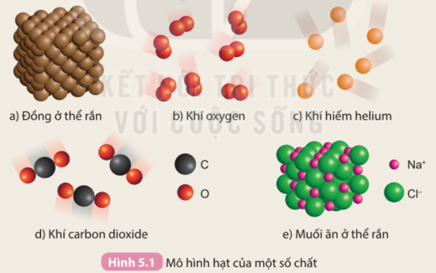
Phân loại chất
Mô hình hạt của đồng ở thể rắn, khí oxygen, khí hiếm helium, khí carbon dioxide và muối ăn ở thể rắn được biểu diễn trong Hình 5.1
HOẠT ĐỘNG:
Lưu ý: Nguyên tử được biểu diễn bằng các quả cầu. Các nguyên tử cùng màu thuộc cùng một nguyên tố hóa học, các nguyên tử khác màu thuộc các nguyên tố hóa học khác nhau.

Slide 7
Phân loại chất
HOẠT ĐỘNG:
Quan sát các mô hình trong Hình 5.1, thảo luận nhóm và thực hiện yêu cầu sau:
Dựa vào thành phần nguyên tố, em hãy phân loại các chất trên thành 2 loại: chất được tạo nên từ một nguyên tố hóa học và chất được tạo nên từ hai nguyên tố hóa học.
Notes:
- Chất được tạo nên từ một nguyên tố hóa học là: đồng, khí oxygen, khí hiếm helium vì được tạo từ các quả cầu cùng màu
- Chất được tạo nên từ 2 nguyên tố hóa học là: Khí carbon dioxide, muối ăn vì được tạo từ 2 quả cầu khác màu nhau

Slide 8
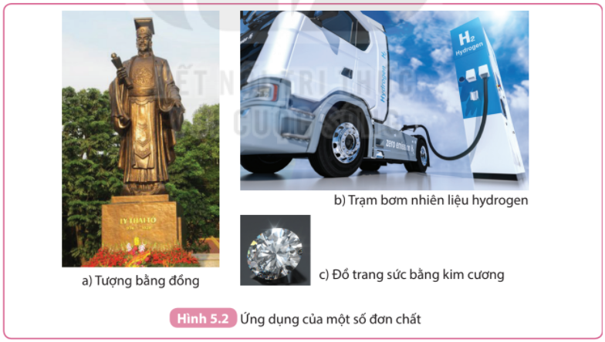
1
Đơn chất
Tượng đồng, nhiên liệu hydrogen, đồ trang sức bằng kim cương trong Hình 5.2 là ví dụ về ứng dụng của đồng, hydrogen và carbon. Em hãy kể ra các ứng dụng khác của đồng, hydrogen và carbon mà em biết.

Slide 9

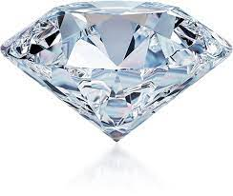

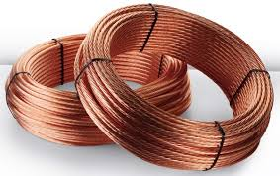
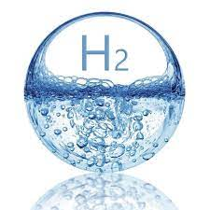
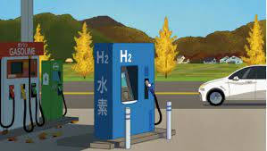
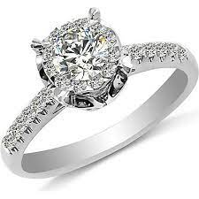
Notes:
- Đồng (copper): dùng làm lõi dây điện, đúc tượng, chế tạo chi tiết máy, chế tạo thiết bị dùng trong công nghiệp đóng tàu biển
- Hydrogen: dùng làm nhiên liệu chính cho nhiều động cơ như xe ô tô, tên lửa…, dùng trong chăm sóc sức khỏe con người, dùng làm chất khử
- Carbon: than chì dùng làm ruột bút chì, kim cương dùng làm đồ trang sức, mũi khoan

Slide 10


Chú ý:
- Tên của đơn chất thường trùng với tên của nguyên tố, trừ một số trường hợp.
- Ví dụ: Ozone tạo nên từ oxygen, than chì và kim cương tạo nên từ carbon.
Đơn chất là chất được tạo nên từ một nguyên tố hoá học.
10

Slide 11
Đơn chất được phân loại thành mấy loại?
11

Slide 12
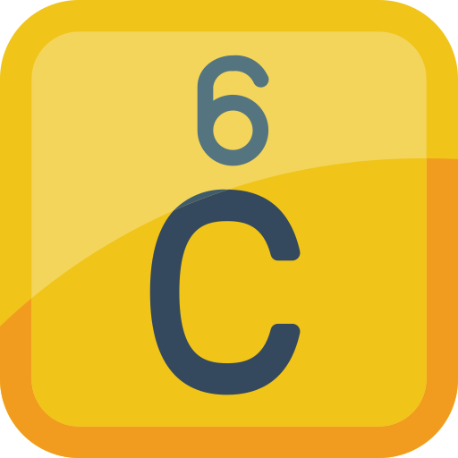





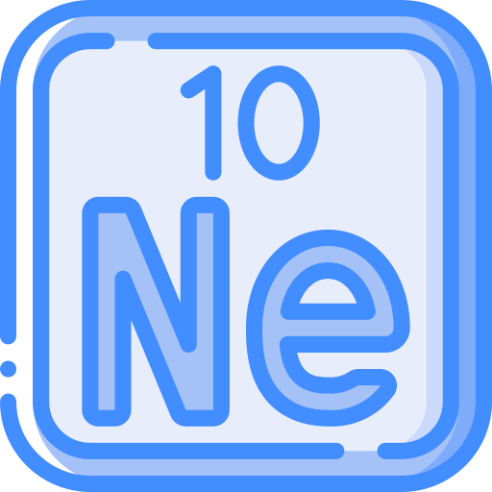


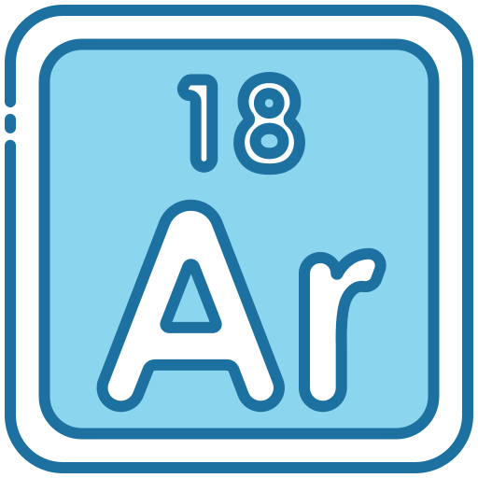
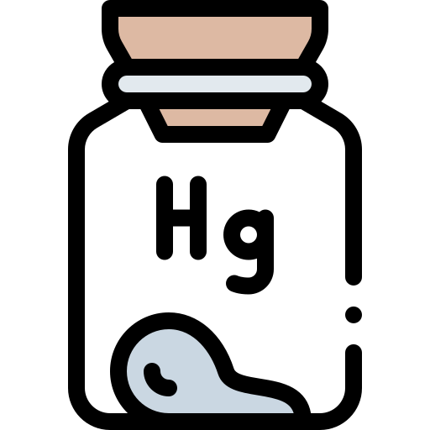

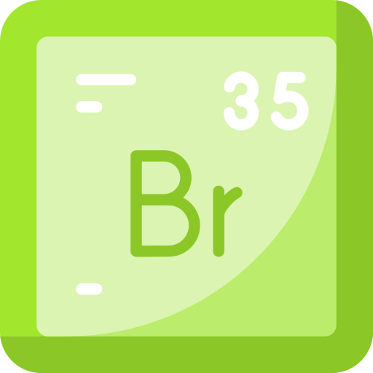
Đơn chất được phân loại thành 3 loại:
Kim loại
Phi kim
Khí hiếm
Thể rắn
Thể rắn
Thể khí
......
Thể lỏng
Thể khí
Thể lỏng

Slide 13
2
Hợp chất
Lời giải
O
O
1. Hãy trình bày sự khác biệt giữa đơn chất oxygen và hợp chất carbon dioxide về thành phần nguyên tố và vai trò của chúng đối với sự sống và sự cháy?
- Đơn chất oxygen được tạo nên từ 1 nguyên tố là: oxygen (O)
Oxygen
C
- Hợp chất carbon dioxide được tạo nên từ 2 nguyên tố là: carbon (C) và oxygen (O)
O
O
Carbon dioxide
- Oxygen duy trì sự sống và sự cháy. Carbon dioxide không duy trì sự sống và sự cháy

Slide 14
2. Hãy dự đoán số lượng của các đơn chất nhiều hơn hay ít hơn số lượng của các hợp chất. Giải thích.
Lời giải
- Các nhà khoa học đã tìm ra 118 nguyên tố hóa học ⇒118 đơn chất
- Hợp chất được tạo nên từ 2 hay nhiều nguyên tố, hiện nay người ta đã biết hàng chục triệu hợp chất khác nhau. Do hợp chất được tạo nên từ tổ hợp các nguyên tố với các tỉ lệ nguyên tố trong hợp chất khác nhau
⇒ Số lượng của các hợp chất nhiều hơn số lượng của các đơn chất

Slide 15
Hợp chất là chất được tạo nên từ hai hay nhiều nguyên tố hoá học.
15

Slide 16


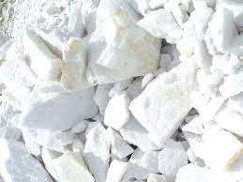







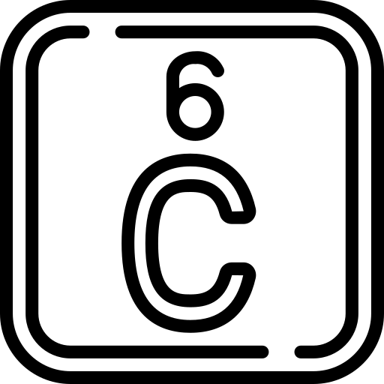
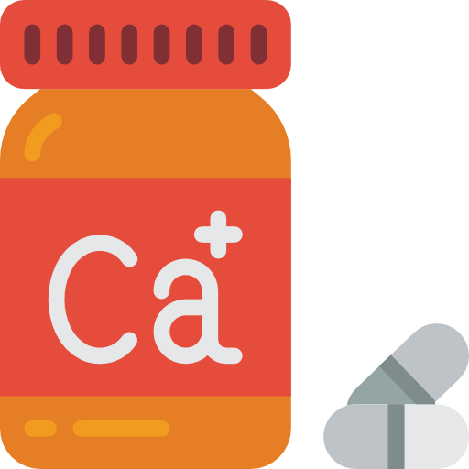



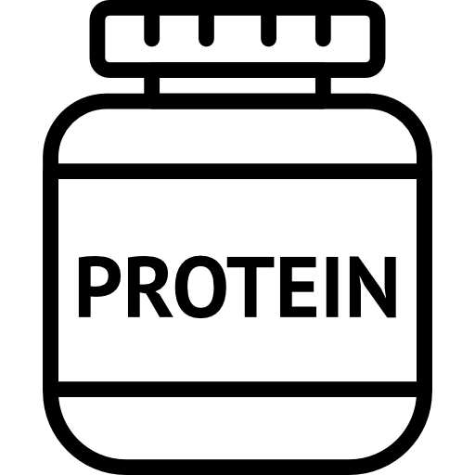
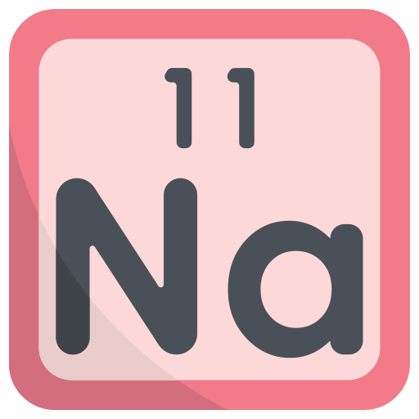



Slide 17
II.
PHÂN TỬ

Slide 18

1
Khái niệm
N
N
N
N
Ví dụ:
H
H
H
C
H
C
H
H
H
H
O
O
H
H
H
H

Slide 19
Phân tử là hạt đại diện cho chất, gồm 1 số nguyên tử liên kết với nhau và thể hiện đầy đủ tính chất của chất.
19

Slide 20
2
Khối lượng phân tử
Ví dụ: Cách tính khối lượng phân tử nước
- Bước 1: Xác định số lượng nguyên tử của mỗi nguyên tố
O
H
H
Phân tử nước gồm 2 nguyên tử H và 1 nguyên tử O
- Bước 2: Tính khối lượng phân tử
M_{nước} = 2 x 1 + 1 x 16 = 18 amu

Slide 21
Khối lượng phân tử được tính theo đơn vị amu, bằng tổng khối lượng của các nguyên tử trong phân tử.

Slide 22
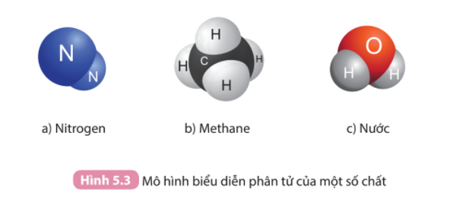
LUYỆN TẬP
Sử dụng giá trị khối lượng nguyên tử của một số nguyên tố trong bảng tuần hoàn để tính khối lượng phân tử của các chất được biểu diễn trong Hình 5.3a và Hình 5.3b

Slide 23
Lời giải
- Xét Hình 5.3a: phân tử nitrogen được tạo bởi 2 nguyên tử N (có khối lượng nguyên tử = 14)
⇒ Khối lượng phân tử của nitrogen bằng: 14.2 = 28 (amu)
- Xét Hình 5.3b: phân tử methane được tạo bởi 1 nguyên tử C (có khối lượng nguyên tử = 12) và 4 nguyên tử H (có khối lượng nguyên tử = 1)
⇒ Khối lượng phân tử của methane bằng = 12.1 + 1.4 = 16 (amu)
Notes:
- Hàng chục triệu chất hóa học đã biết được phân loại thành: đơn chất và hợp chất

Slide 24
CỦNG CỐ

Slide 25

Câu 1:
Trong số các chất dưới đây, thuộc loại hợp chất có:
A
B
C
D
Khí hydrogen
Aluminium
Phosphorus
Đá vôi

Slide 26
Câu 2:
Đơn chất là những chất được tạo nên từ bao nhiêu nguyên tố hoá học?
A
Từ 1 nguyên tố
B
Từ 2 nguyên tố
C
Từ 3 nguyên tố
D
Từ 4 nguyên tố
trở lên

Slide 27
Câu 3:
Chọn câu phát biểu đúng:
Hợp chất là chất được cấu tạo bởi:
1 nguyên tố hoá học
2 chất trộn lẫn với nhau
A
B
2 nguyên tố hoá học trở lên
3 nguyên tố hoá học trở lên
C
D

Slide 28
Phân tử Oxygen, hợp chất sodium, nguyên tố chlorine
A
Câu 4:
Cách viết sau có ý nghĩa gì 5 O, Na, Cl₂
B
5 nguyên tử Oxygen,nguyên tử nguyên tố sodium, phân tử chlorine
C
Phân tử khối Oxygen, nguyên tử sodium, phân tử chlorine
D
5 phân tử Oxygen, phân tử sodium, nguyên tố chlorine

Slide 29
Câu 5:
Hợp chất Al_{x}(NO₃)₃ có phân tử khối là 213. Giá trị của x là:
A
1
B
2
C
3
D
4

Slide 30
Câu 6:
Trong số các chất dưới đây, thuộc loại đơn chất có:
B
D
A
C
Muối ăn
Khí Carbon dioxide
Nước
Mercury

Slide 31
Câu 7:
Khối lượng phân tử của CH₄ và H₂O
CH₄=15 amu, H₂O=17 amu
A
B
CH₄=16 amu, H₂O=18 amu
C
D
CH₄=H₂O=18 amu
Không tính được

Slide 32
Câu 8:
Để chỉ hai phân tử hydrogen ta viết:
A
B
C
D
2H₂
2H
4H₂
4H

Slide 33
Câu 9:
Chọn đáp án sai:
Carbon dioxide được cấu tạo từ 1 nguyên tố C và 2 nguyên tố O
A
Nước là hợp chất
B
Muối ăn không có thành phần chlorine
C
Có 2 loại hợp chất là vô cơ và hữu cơ
D

Slide 34
Câu 10:
Cho các chất sau đâu là đơn chất hợp chất, phân tử: O, H₂, P₂O₅, O₃, CH₄, CH₃COOH, Ca, Cl₂
A
B
C
D
- Hợp chất; CH₄, Ca
- Đơn chất: H₂
- Phân tử: Ca
- Hợp chất: CH₄, P₂O₅, CH₃COOH
- Đơn chất: H₂, Cl₂
- Phân tử: O, Ca
- Hợp chất: CH₄, P₂O₅, CH₃COOH
- Đơn chất: O, Ca
- Phân tử: H₂, Cl₂
- Hợp chất:P₂O₅
- Đơn chất: O
- Phân tử: Cl₂

Slide 35
Thank you!

